Slide 1
TRƯỜNG TIỂU HỌC ĐỨC GIANG
PHÂN MÔN: LT&C
LỚP 2
Bài: Từ ngữ về loài chim.
Dấu chấm, dấu phẩy.

Slide 2
ÔN BÀI CŨ :
Đặt câu hỏi có cụm từ ở đâu cho mỗi câu sau :
Em ngồi cạnh bạn Hà.
- Em ngồi ở đâu ?
Con mèo nằm lì bên bếp lửa.
- Con mèo nằm lì ở đâu?

Slide 3
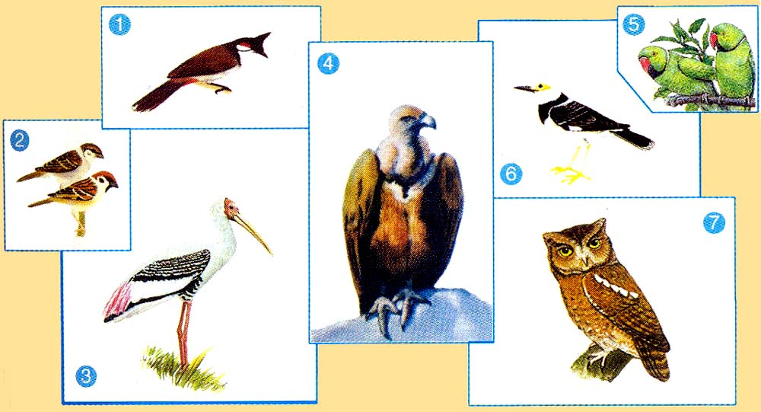
1. Nói tên các loài chim trong những tranh sau:
(đại bàng, cú mèo, chim sẻ, sáo sậu, cò, chào mào, vẹt )

Slide 4
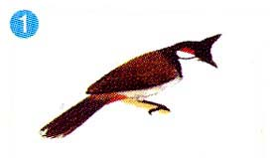
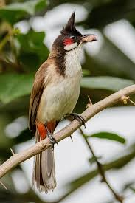
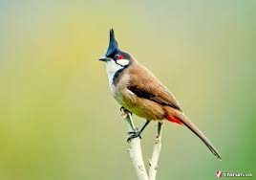
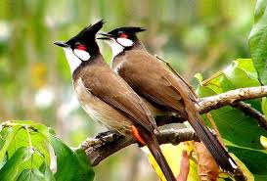
1. Nói tên các loài chim trong những tranh sau:
Chào mào

Slide 5
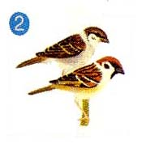
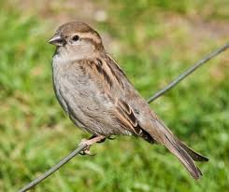
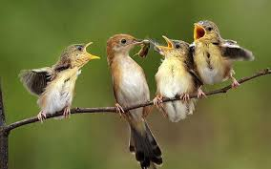
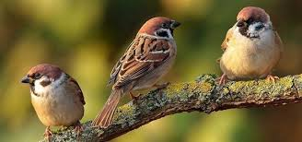
1. Nói tên các loài chim trong những tranh sau:
Chim sẻ

Slide 6
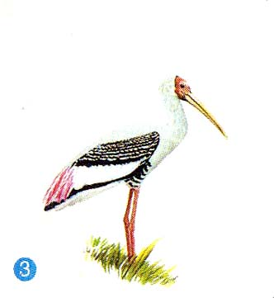
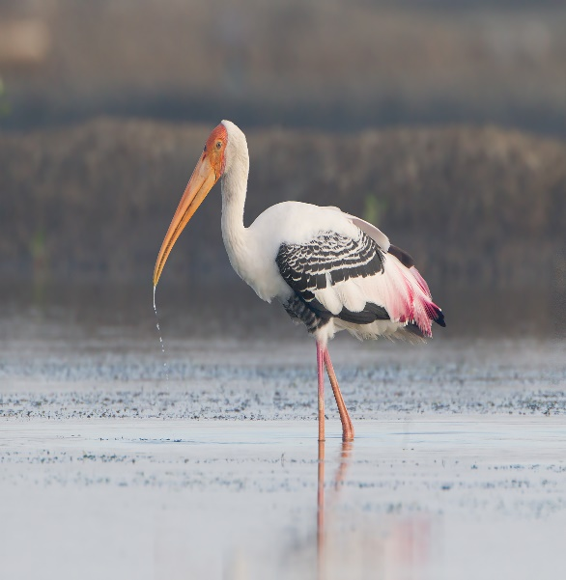
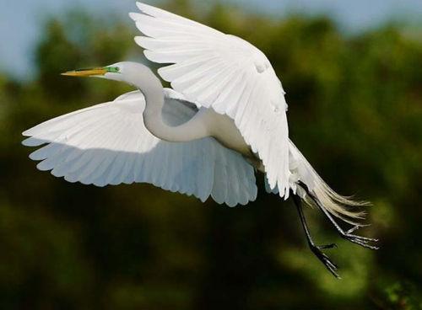
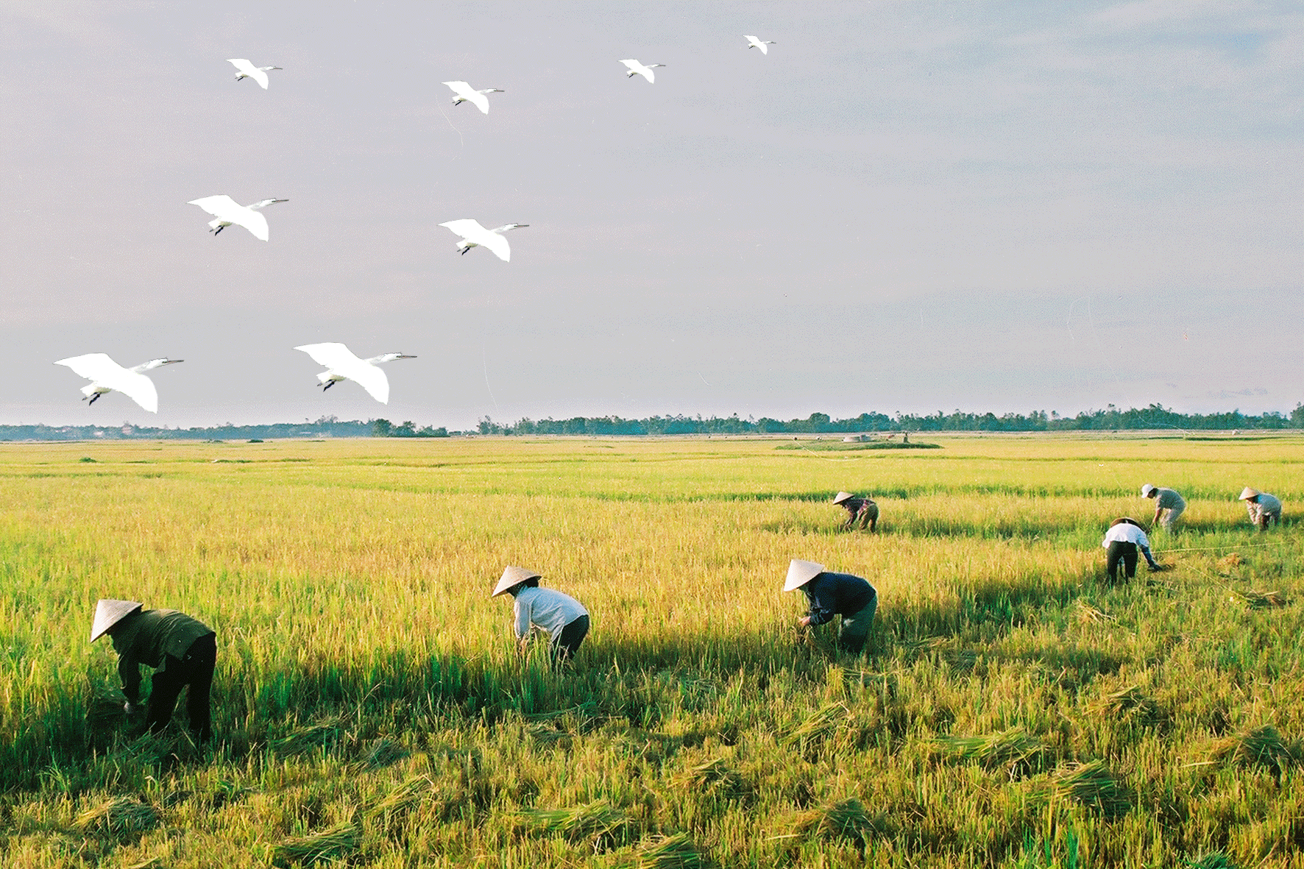
1. Nói tên các loài chim trong những tranh sau:
Cò

Slide 7
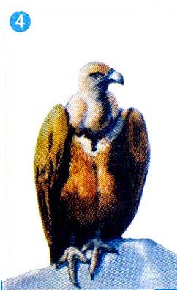
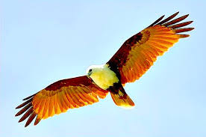
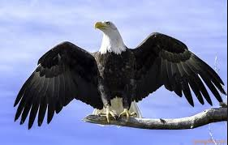
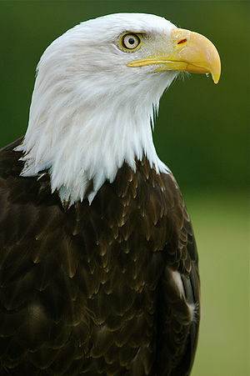
1. Nói tên các loài chim trong những tranh sau:
Đại bàng

Slide 8
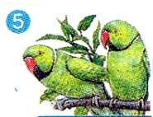
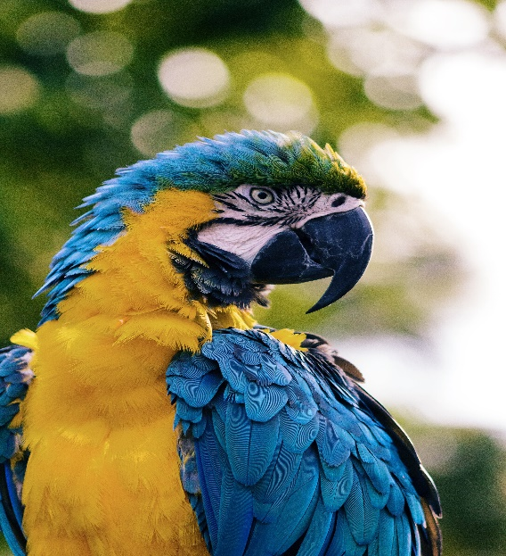
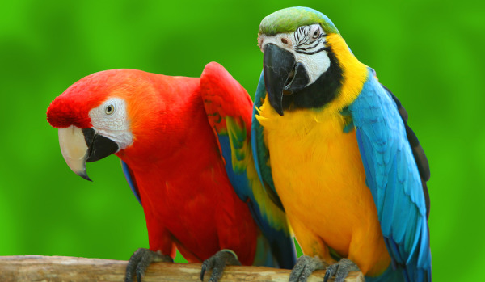
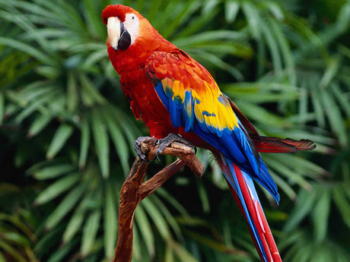
1. Nói tên các loài chim trong những tranh sau:
Vẹt

Slide 9
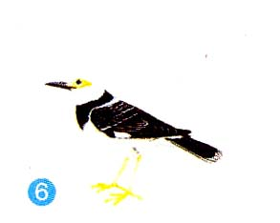
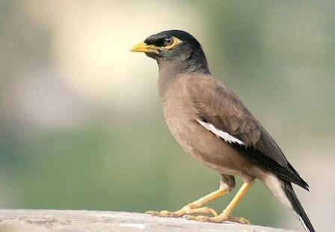
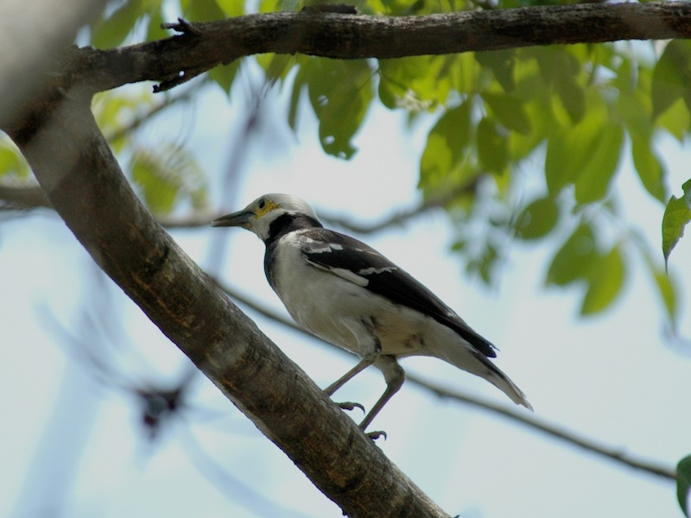
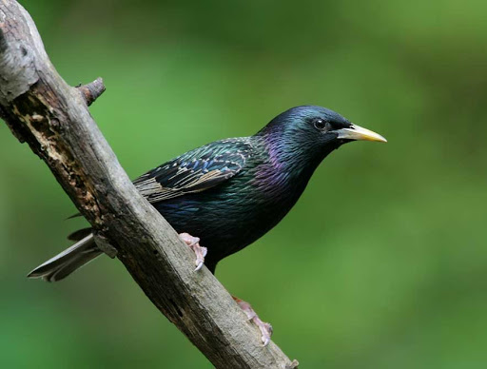
1. Nói tên các loài chim trong những tranh sau:
Sáo sậu

Slide 10
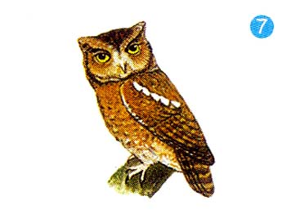
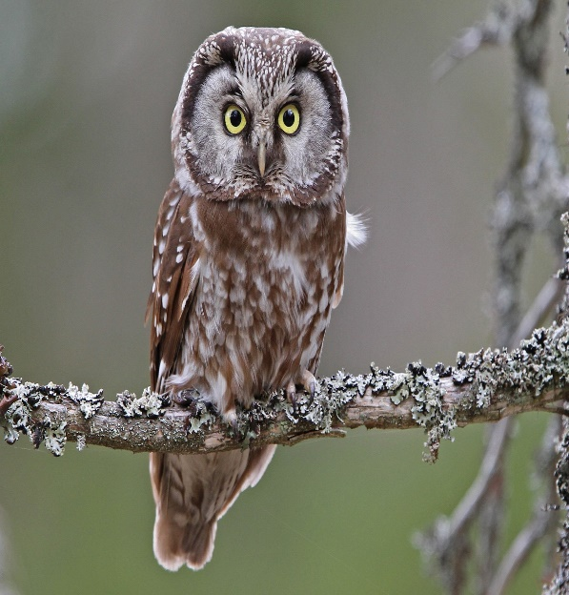
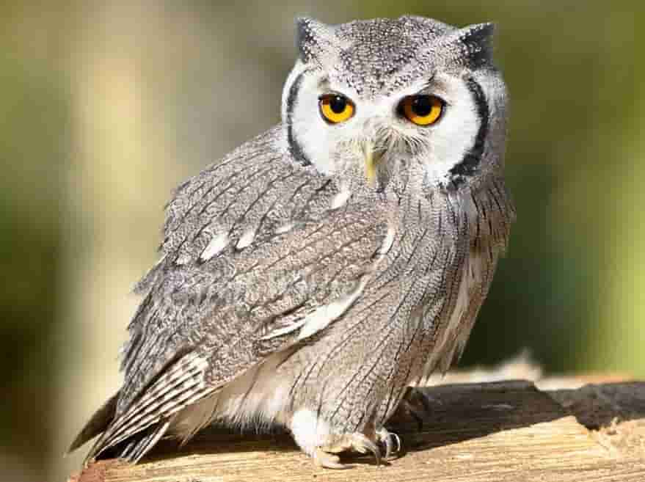
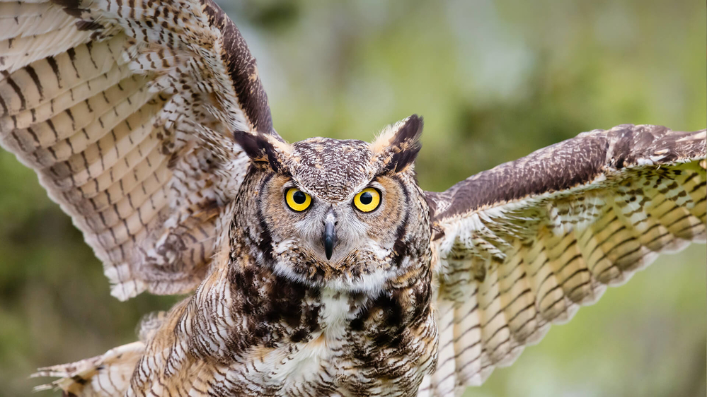
1. Nói tên các loài chim trong những tranh sau:
Cú mèo

Slide 11
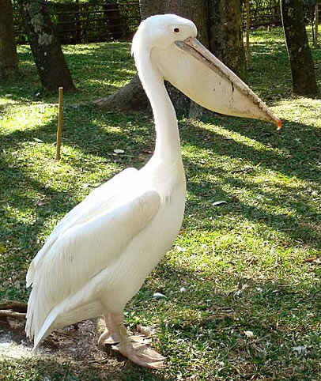
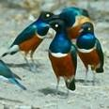
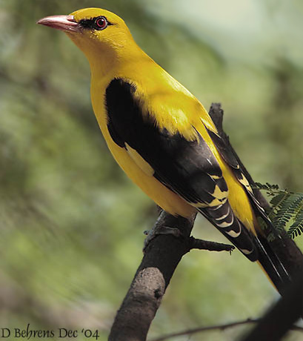
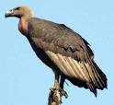
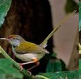
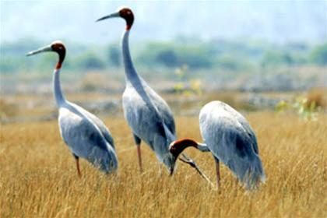
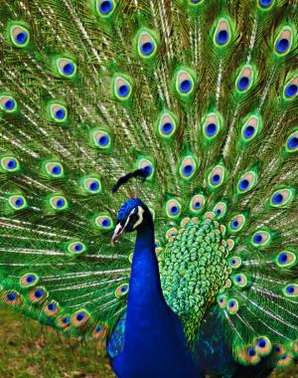
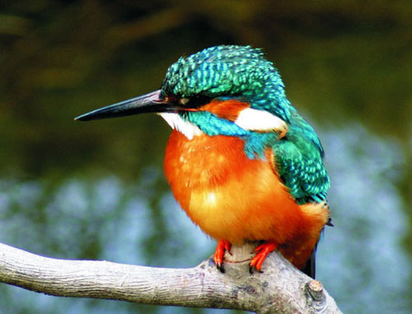
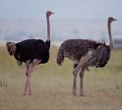
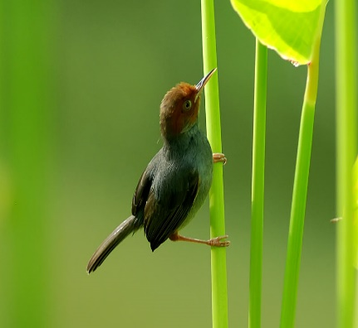
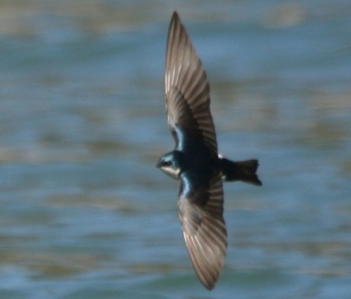
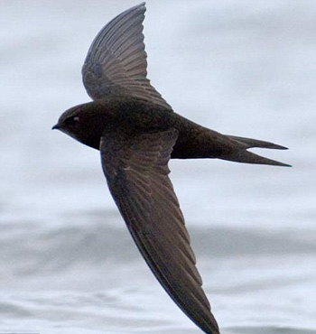
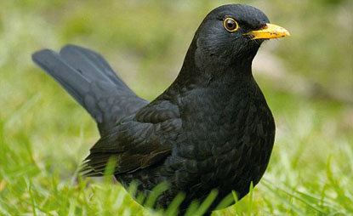
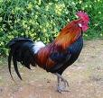
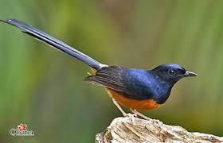
bồ nông
sáo đá
vàng anh
kền kền
chim sâu
sếu
công
bói cá
đà điểu
chim ruồi
chim yến
chim én
chim cắt
gà
chích chòe

Slide 12
Trong thế giới loài chim có rất nhiều chim, chúng cất tiếng hót cho chúng ta nghe, bắt sâu bảo vệ mùa màng. Vì vậy chúng ta phải biết yêu quý và bảo vệ các loài chim.

Slide 13
Bài 2: Hãy chọn tên loài chim thích hợp với mỗi ô trống dưới đây:
a) Đen như ...
b) Hôi như ...
c) Nhanh như ...
d)Nói như ...
e) Hót như ...
(vẹt, quạ, khướu, cú, cắt)

Slide 14

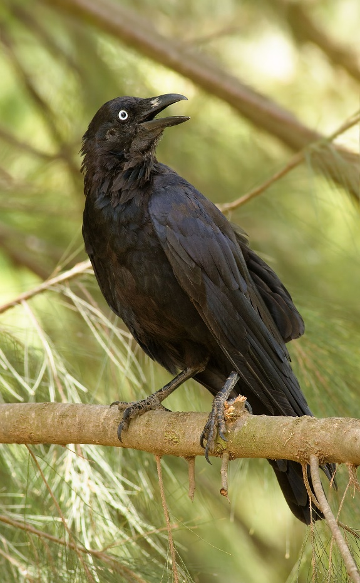
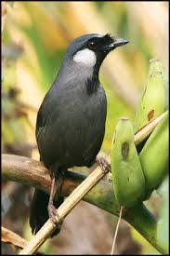
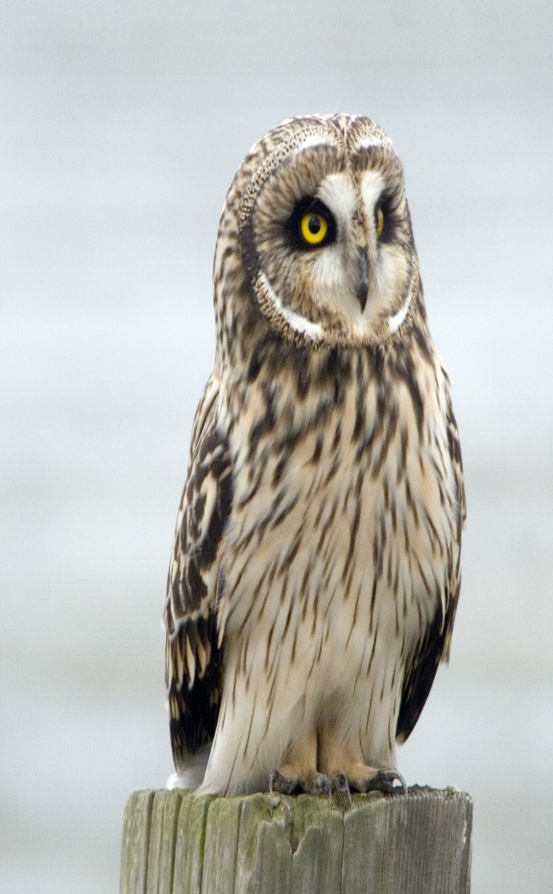
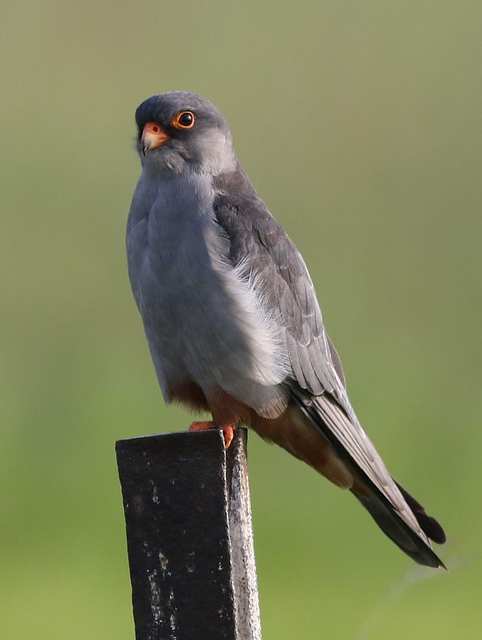
Bài 2: Hãy chọn tên loài chim thích hợp với mỗi ô trống dưới đây:
Vẹt
Quạ
Khướu
Cú
Cắt

Slide 15


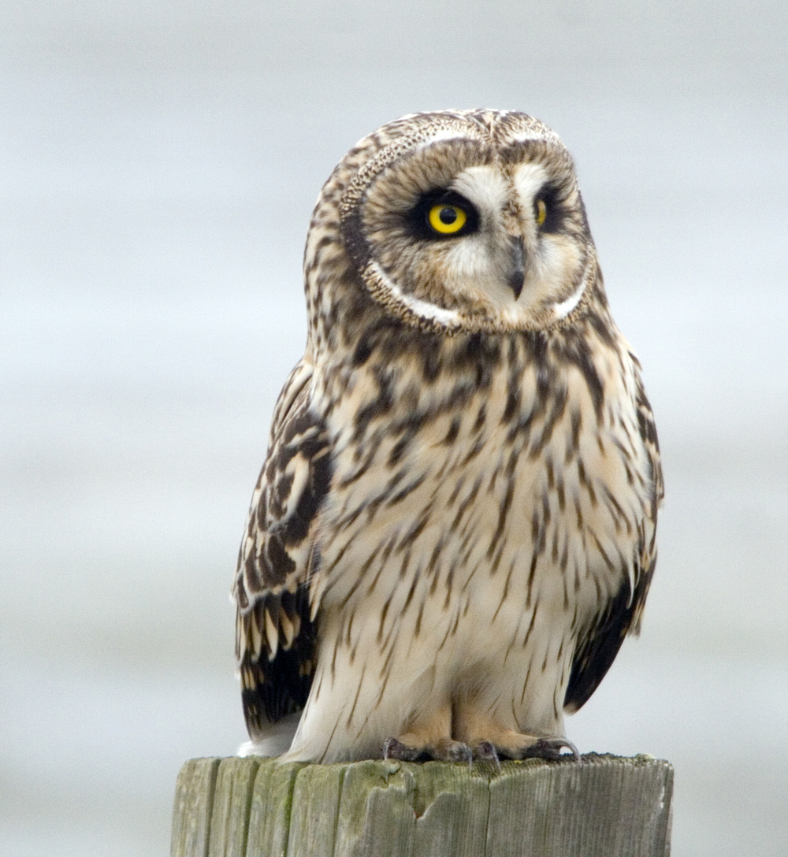
Bài 2: Hãy chọn tên loài chim thích hợp với mỗi ô trống dưới đây:
quạ
a) Đen như ...
cú
b) Hôi như ...
cắt
c) Nhanh như ...
vẹt
d)Nói như ...
khướu
e) Hót như ...

Slide 16
Bài 3: Chép lại đoạn văn dưới đây cho đúng chính tả sau khi thay ô trống bằng dấu chấm hoặc dấu phẩy.
.
Ngày xưa có đôi bạn là Diệc và Cò Chúng thường cùng ở cùng ăn cùng làm việc và đi chơi cùng nhau Hai bạn gắn bó với nhau như hình với bóng.
,
,
.

Slide 17

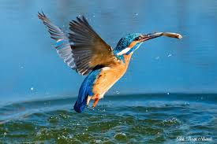





1
C | Ú
TRÒ CHƠI Ô CHỮ
2
K | H | I | Ế | U
Câu 3: Hay nghịch hay tếu là con chim gì?
Câu 2: Điền tên 1 loài chim vào chỗ chấm
Hót như …
Câu 1: Điền tên 1 loài chim vào chỗ chấm
Hôi như …
Câu 6: Loài chim nào có tính hay mách lẻo?
Câu 5: Con chim nào thấy ngạc nhiên khi Cò lội ruộng bắt tép?
Câu 4: Mùa xuân về có loài chim gì?
Câu 8: Bắt cá rất giỏi là loài chim gì?
3
C | H | Ì | A | V | Ô | I
Câu 7: Loài chim nào vừa đi vừa nhảy?
4
C | H | I | M | É | N
5
C | U | Ố | C
6
K | H | Á | C | H
7
S | Á | O
8
B | Ó | I | C | Á

Slide 18


CHÚC CÁC CON CHĂM NGOAN
HỌC GIỎI.

